Slide 1
解 析 函 数 与
调 和 函 数 的 关 系

Slide 2
01.
调和函数的概念
调和函数
共轭调和函数
用定义进行判断
本节知识要点
02.
解析函数与调和函数的关系
用于求解析函数族的表达式
偏微分法
不定积分法
线积分法

Slide 3
01
PART.
调 和 函 数 的 概 念

Slide 4
定义1.
为区域D上具有二阶连续偏导数的二元函数，且在D内
满足Laplace方程
则称 为区域D上的调和函数，
为Laplace算子。
注
在区域D内解析，则 均为调和函数。
在区域D内解析，
(1)
在区域D内存在且解析，
(2)
(1)
在区域D内二阶偏导数连续，
(2)
为区域D上的调和函数。

Slide 5
例1.
验证函数 在平面上是调和函数。
解：
显然 在整个平面上连续，且
所以 是调和函数
练习.
验证函数 在 是调和函数

Slide 6
定义2.
为区域D上的调和函数，且满足
则称 为 的共轭调和函数。
例2.
证明 为 的共轭调和函数。
证明.
（1）二阶偏导连续，且
（2）对于任意
所以 是 的共轭调和函数。
注
为 的共轭调和函数,
不是 的共轭调和函数。

Slide 7
02
PART.
调和函数与解析函数的关系

Slide 8
定理1.
在区域D内解析，
则 为 的共轭调和函数。
证明：
在区域D内解析，
均为调和函数。
并且
则 为 的共轭调和函数。
定理2.
在区域D内解析
为 的共轭调和函数。

Slide 9
推论1.
为区域D上的调和函数，
则可作一族解析函数以
为实部，
且两个解析函数之间只相差一个纯虚数。
论证：
设以 为实部的解析函数为
由函数解析的充要条件，
两侧对y积分，得
又由
可解出
所以
证明中用的求v(x,y)的方法为偏微分法

Slide 10
偏微分法
例3.
已知
求以 为实部的解析函数族.
解：
设 解析，
由函数解析得充要条件可知，
因此
上式两侧对y积分，
又由
所以
所以
故

Slide 11
不定积分法
例3.
已知
求以 为实部的解析函数族.
解：
设 解析，
所以
所以

Slide 12
曲线积分与积分路径无关的充要条件

Slide 13
在单连通区域D内具有一阶连续偏导数，
L是D内以
为起点，
为终点的有向曲线段，则 下列四个命题是等价的
（1）曲线积分
与积分路径无关
（2）
L是D内任意一条简单闭曲线，则
（3）
存在二元函数
使得
（4）

Slide 14
若
与积分路径无关

Slide 15
线积分法
设 解析，
由定理1，可知
的共轭调和函数，
为调和函数
由曲线积分与积分路径无关的充要条件，可知
在解析单连通域内取点即可

Slide 16
线积分法
例3.
已知
求以 为实部的解析函数族.
解：
设 解析，

Slide 17
推论2.
为区域D上的调和函数，
则可作一族解析函数以
为虚部，
且两个解析函数之间只相差一个实数。
例4.
已知
求以 为虚部的解析函数族.
不定积分法：
设 解析，

Slide 18
1、调和函数与共轭调和函数的定义
用定义进行判断
解析函数对应的二元函数都是调和函数
总结
2、解析函数与调和函数间的关系
用关系求解析函数族：
偏微分法
不定积分法
线积分法

Slide 19
作业
习题3. 19(1), 22(2)(4)

Slide 20
数项级数的相关知识

Slide 21
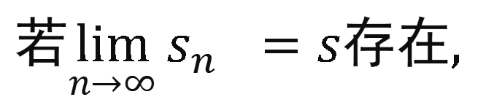
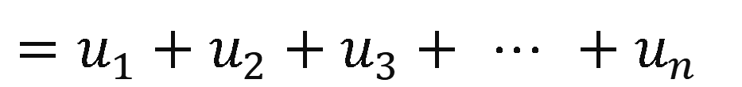
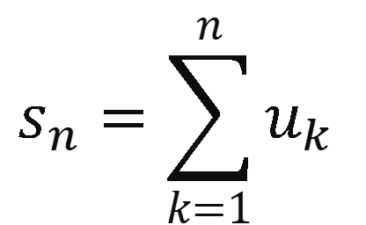
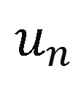
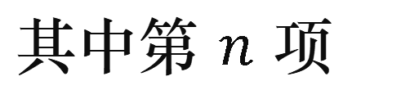
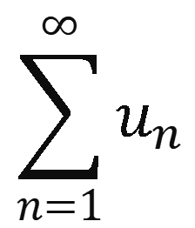
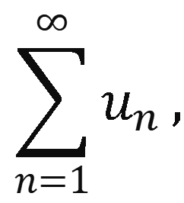
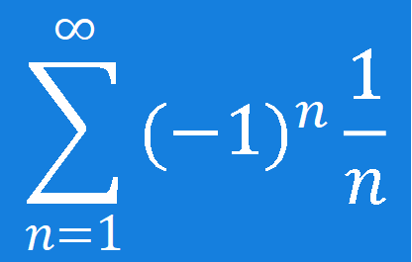
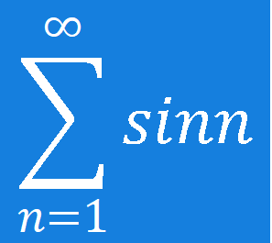
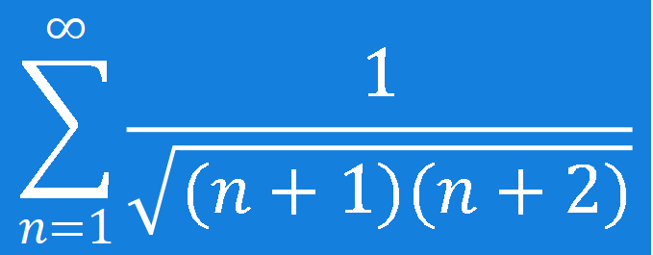
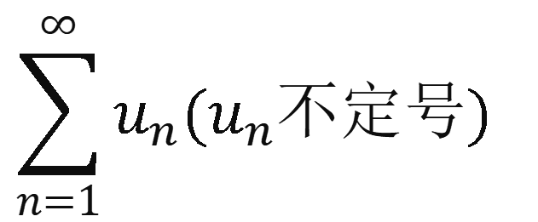
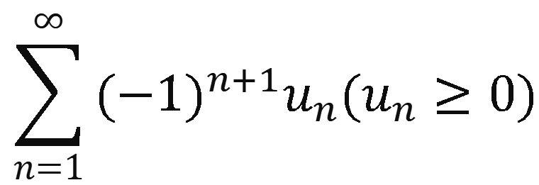
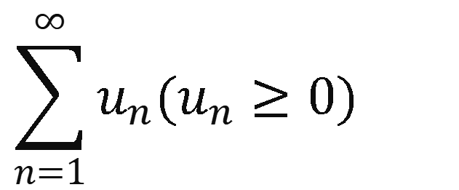
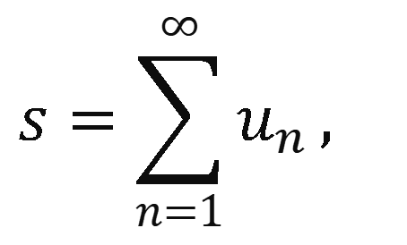
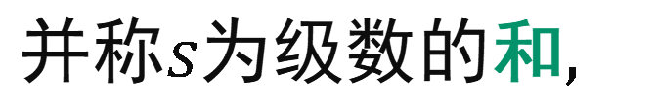
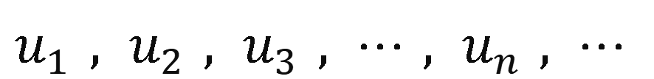
$$\sum_{n=1}^{∞}{u_{n}},$$
1.
给定一个数列
$$u_{1} , u_{2} , u_{3} , ⋯ , u_{n} , ⋯$$
将各项依
次相加, 简记为
$$\sum_{n=1}^{∞}{u_{n}}$$
即
$$=u_{1}+u_{2}+u_{3}+ ⋯ +u_{n}+ ⋯$$
称上式为无穷级数,
$$u_{n}$$
其中第 $n$ 项
叫做级数的一般项,
$$s_{n}=\sum_{k=1}^{n}{u_{k}}$$
2.
$$=u_{1}+u_{2}+u_{3}+ ⋯ +u_{n}$$
称为级数的部分和.
$$s=\sum_{n=1}^{∞}{u_{n}},$$
3.
$$若\lim_{n→∞}{s_{n}} =s存在,$$
则称无穷级数
收敛,
并称$s$为级数的和,
记作
否则称无穷级数
发散.
$$\sum_{n=1}^{∞}{u_{n}(u_{n}≥0)}$$
$$\sum_{n=1}^{∞}{{{(−1)}^{n+1}u}_{n}(u_{n}≥0)}$$
4.
正项级数；
交错级数；
$$\sum_{n=1}^{∞}{\frac{1}{\sqrt{(n+1)(n+2)}}}$$
$$\sum_{n=1}^{∞}{{(−1)}^{n}\frac{1}{n}}$$
$$\sum_{n=1}^{∞}{sinn}$$
$$\sum_{n=1}^{∞}{u_{n}(u_{n}不定号)}$$
任意项级数.

Slide 22

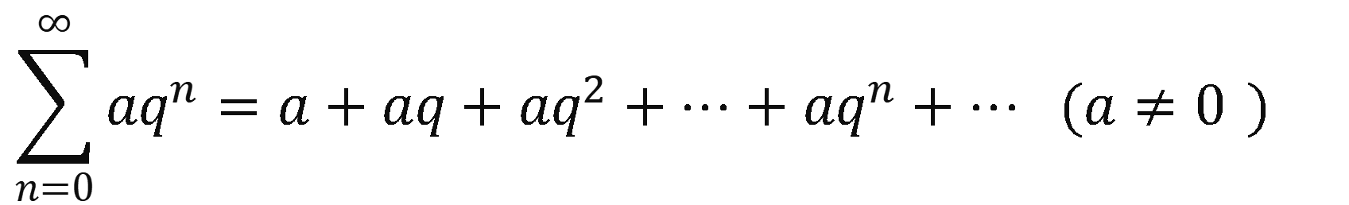
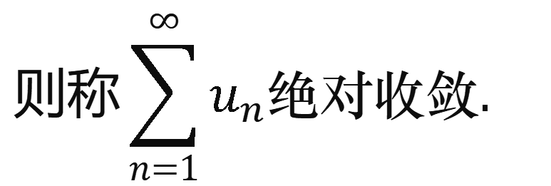
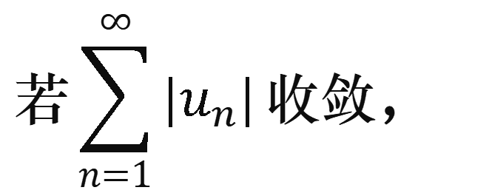
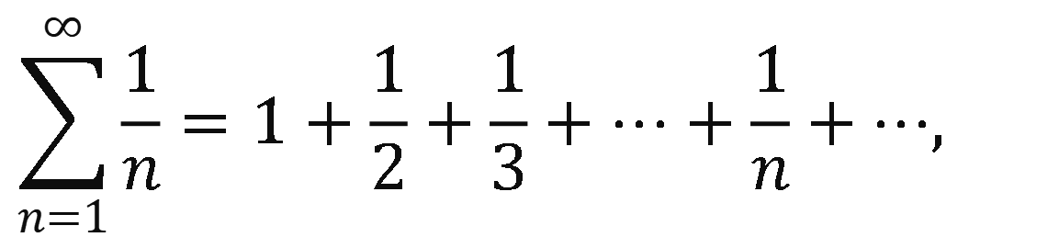

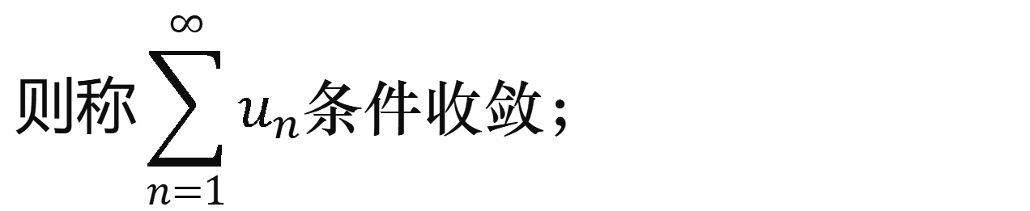

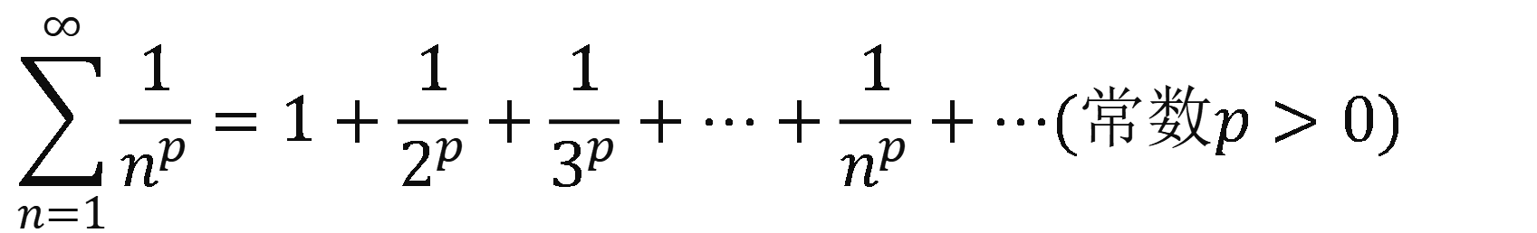

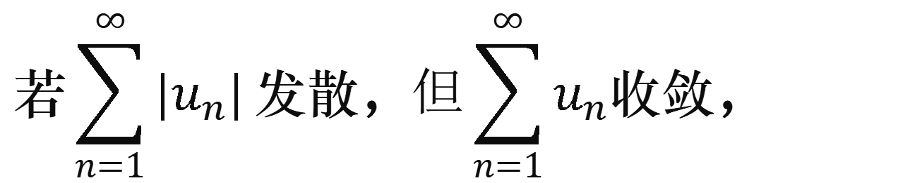
$$若\sum_{n=1}^{∞}{|u_{n}|}发散，但\sum_{n=1}^{∞}{u_{n}收敛，}$$
$$则称\sum_{n=1}^{∞}{u_{n}条件收敛；}$$
5.
$$若\sum_{n=1}^{∞}{|u_{n}|}收敛，$$
$$则称\sum_{n=1}^{∞}{u_{n}绝对收敛.}$$
$$\sum_{n=0}^{∞}{aq^{n}}=a+aq+aq^{2}+⋯+aq^{n}+⋯ (a≠0 )$$
6.
等比级数(或几何级数).
当$\left|q\right|<1$
时, 等比级数收敛 ;
当$\left|q\right| \text{≥}1$
时, 等比级数发散 .
$$\sum_{n=1}^{∞}{\frac{1}{n^{p}}}=1+\frac{1}{2^{p}}+\frac{1}{3^{p}}+⋯+\frac{1}{n^{p}}+⋯(常数p>0)$$
7.
当$0<p≤1$
时, p--级数发散;
当$\text{p}>1$
时, p--级数收敛 .
$$\sum_{n=1}^{∞}{\frac{1}{n}}=1+\frac{1}{2}+\frac{1}{3}+⋯+\frac{1}{n}+⋯,$$
特别的，
调和级数,
发散.

Slide 23
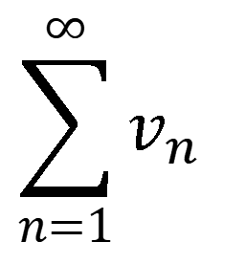
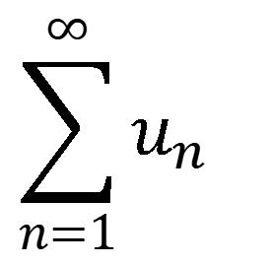
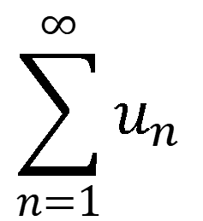


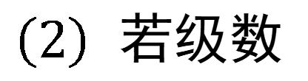


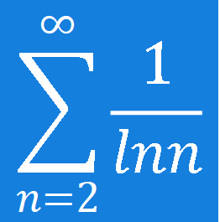


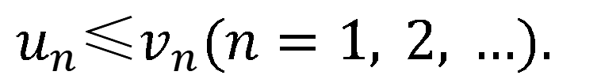
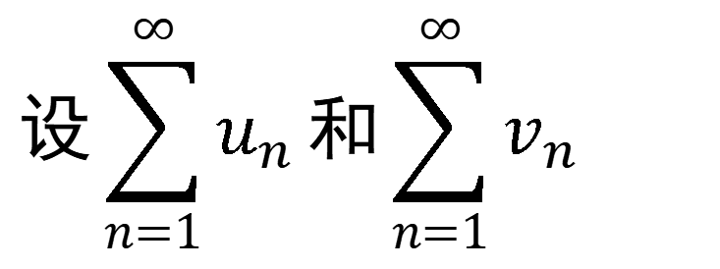
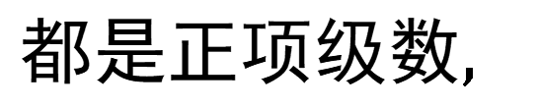
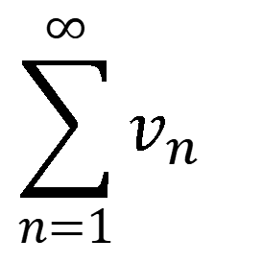
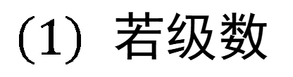
$$设\sum_{n=1}^{∞}{u_{n}}和\sum_{n=1}^{∞}{v_{n}}$$
8. 比较审敛法
都是正项级数$,$
且
$$u_{n}\text{≤}v_{n}(n=1, 2, …).$$
$$\sum_{n=1}^{∞}{v_{n}}$$
$$\sum_{n=1}^{∞}{u_{n}}$$
$\left(1\right)$ 若级数
收敛$,$
则级数
也收敛$;$
$$大收⇒小收;$$
$$\sum_{n=1}^{∞}{u_{n}}$$
$$\sum_{n=1}^{∞}{v_{n}}$$
$\left(2\right)$ 若级数
发散$,$
则级数
也发散$.$
$$小散⇒大散$$
$$\sum_{n=2}^{∞}{\frac{1}{lnn}}$$

Slide 24
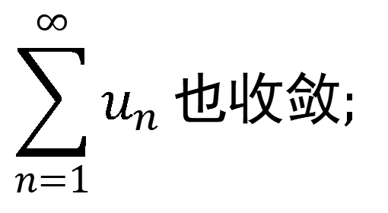
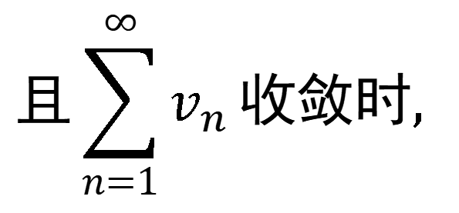
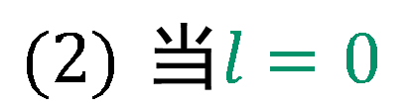

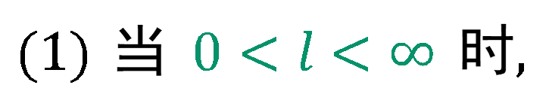
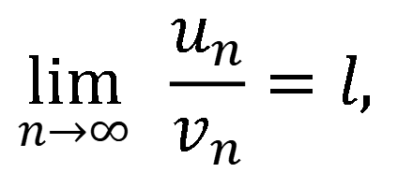
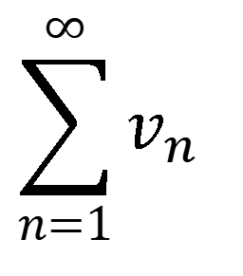
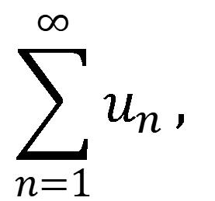
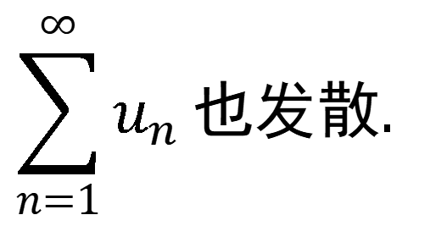
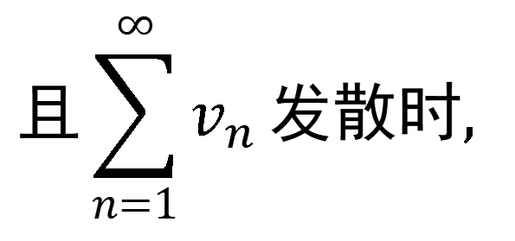
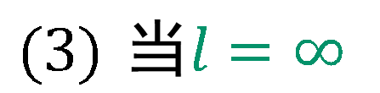
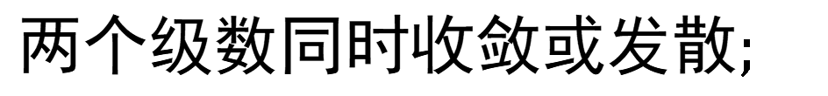
$$\sum_{n=1}^{∞}{u_{n}},$$
$$\sum_{n=1}^{∞}{v_{n}}$$
$($比较审敛法的极限形式$)$
设两正项级数
满足
$$\lim_{n→∞}{ }\frac{u_{n}}{v_{n}}=l,$$
则有
$(1)$当 $0<l<∞$ 时$,$
两个级数同时收敛或发散$;$
$$且\sum_{n=1}^{∞}{v_{n}}收敛时,$$
$$\sum_{n=1}^{∞}{u_{n}}也收敛;$$
$(2)$当$l=0$
$$大收⇒小收;$$
$$且\sum_{n=1}^{∞}{v_{n}}发散时,$$
$$\sum_{n=1}^{∞}{u_{n}}也发散.$$
$(3)$当$l=∞$
$$小散⇒大散$$
通常用P-级数和等比级数做比较级数

Slide 25
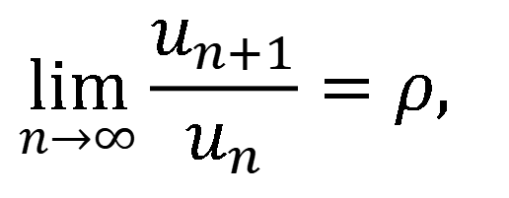
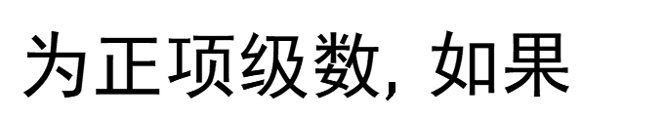
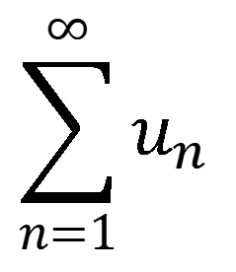
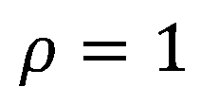
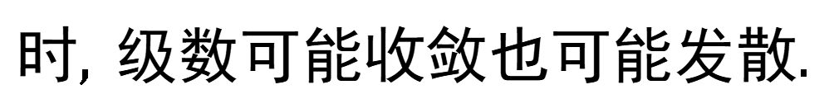








$$\sum_{n=1}^{∞}{u_{n}}$$
$$\lim_{n→∞}{\frac{u_{n+1}}{u_{n}}}=ρ,$$
设
为正项级数$,$ 如果
则
9. 比值审敛法$(\text{达朗贝尔判别法})$
$\left(1\right)$当
$$ρ<1$$
时$,$ 级数收敛$;$
$\left(2\right)$当
$$ρ>1$$
或
$$ρ=∞$$
时$,$ 级数发散$;$
$\left(3\right)$当
$$ρ=1$$
时$,$ 级数可能收敛也可能发散$\text{.}$

Slide 26







用Leibnitz 判别法判别下列级数的敛散性:
10. $\left(\text{莱布尼茨判别法}\right)$
若交错级数满足条件:
$$\left(1\right) u_{n}\text{≥}u_{n+1} (n=1, 2, ⋯);$$
$$\left(2\right) \lim_{n→∞}{u_{n}}=0,$$
$$\sum_{n=1}^{∞}{(−1)^{n−1}}u_{n}$$
则级数
收敛.
$$\sum_{n=1}^{∞}{\frac{{(−1)}^{n}}{n}}$$
$$\sum_{n=1}^{∞}{\frac{{(−1)}^{n}}{n^{2}}}$$
$$\sum_{n=1}^{∞}{\frac{{(−1)}^{n}n}{{10}^{n}}}$$
上述级数收敛是条件收敛还是绝对收敛?

